Slide 1
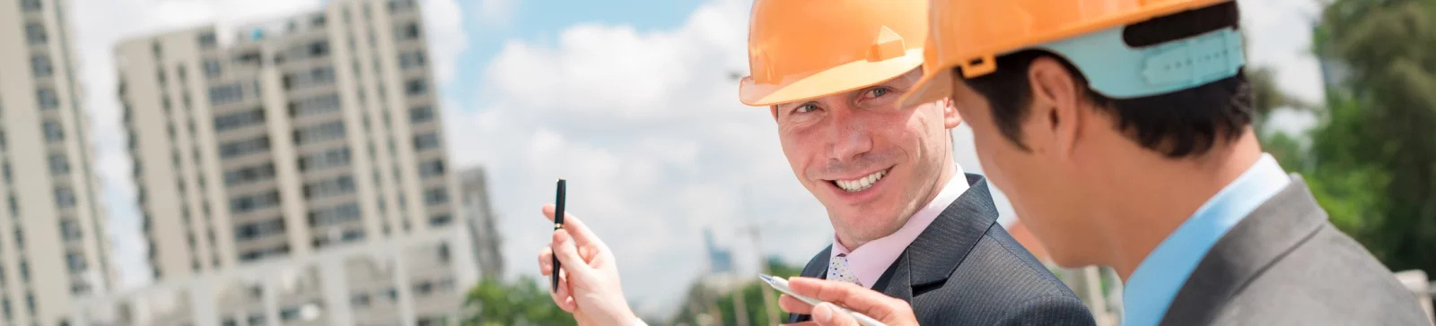


Garantie
VERZEKERING

Slide 2
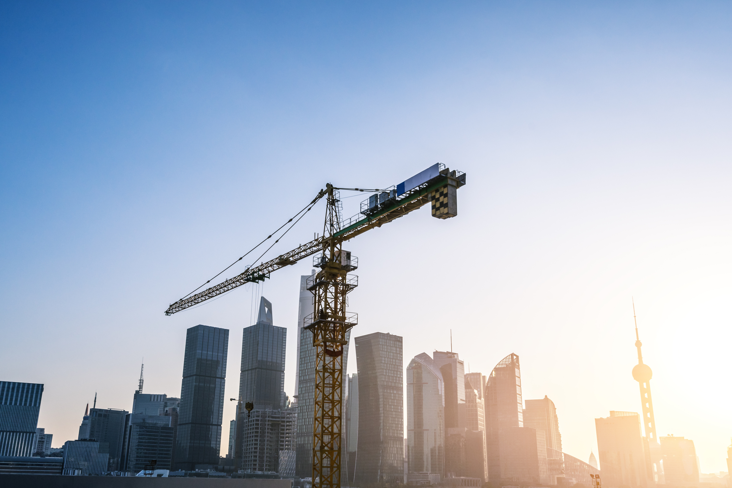
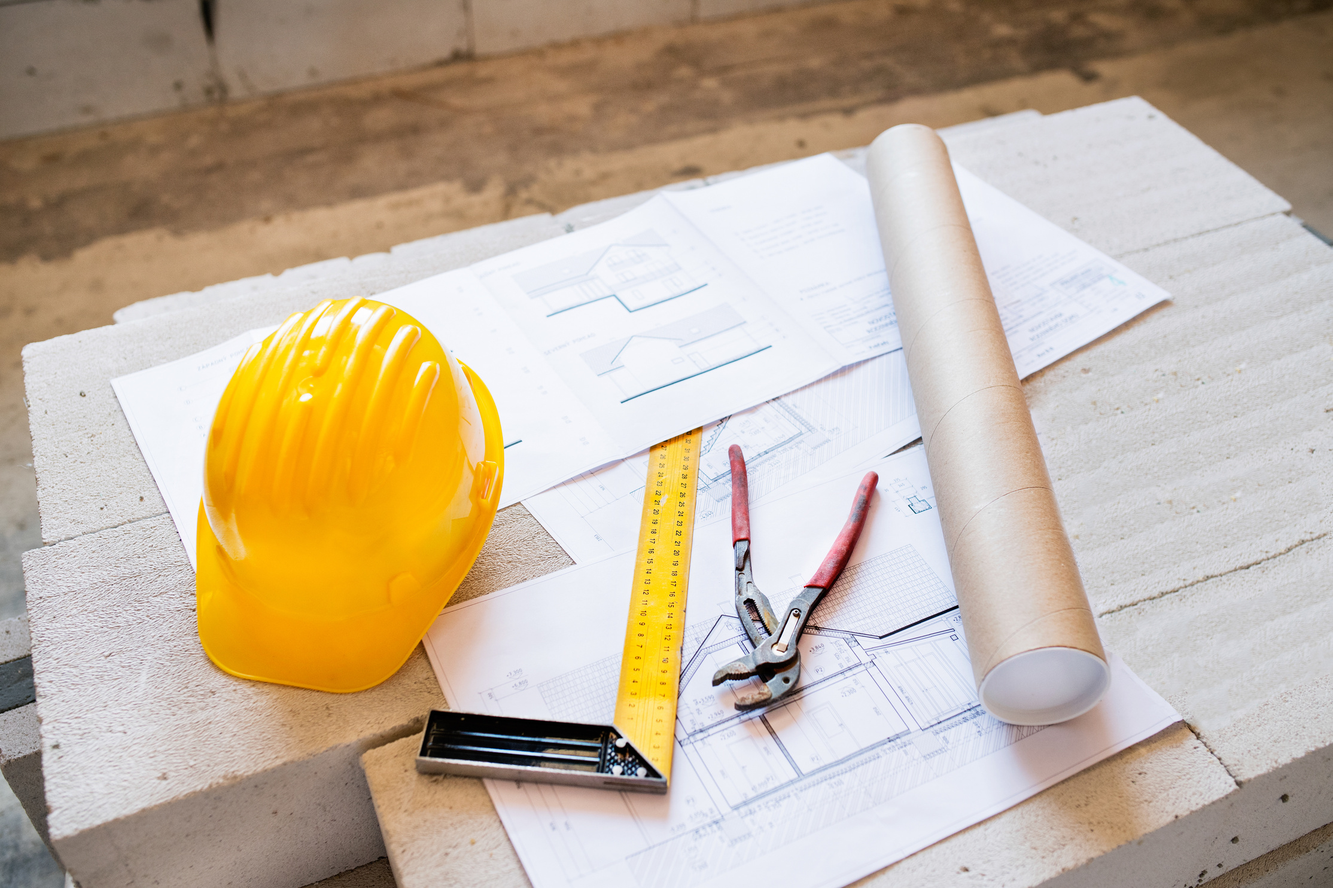

OVER ONS
De gevolmachtigde onderschrijver Euracor Gougnard BV (FSMA 14026A) commercialiseert en beheert sinds meer dan 30 jaar garantieverzekeringen “instandhouding van werken” in het kader van de bouw en renovatie van gebouwen.

Slide 3
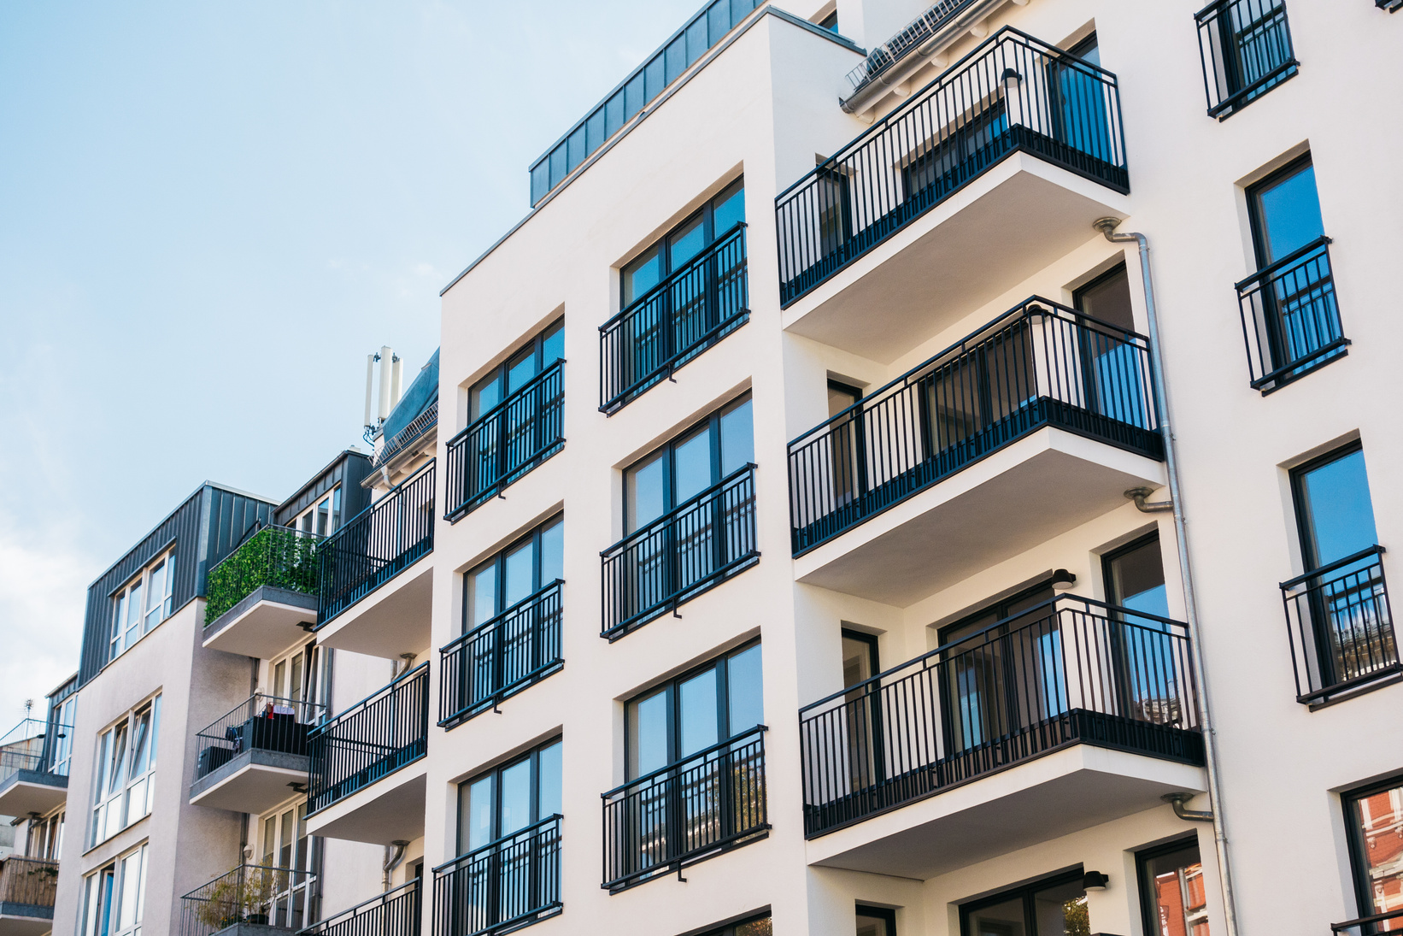
DE WAARBORG EURACOR
Na oplevering van de werken vergoedt de Garantieverzekering de herstelkost van bepaalde gebreken. Bijvoorbeeld bij het optreden van barsten in de gevelbepleistering, of bij het afschilferen van de verflaag bij coatings, of bij het loskomen van een betonherstelling, of nog bij het niet waterdicht zijn van een dakbedekking van een plat dak, enz.
Het opduiken van gebreken, enkele maanden of jaren na de oplevering van de werken is niet zeldzaam. De waarborg Euracor beschermt de bouwheer tegen voornoemde risico’s, onafhankelijk van een eventuele verdwijning of faillissement van de aannemer die de werken heeft uitgevoerd.

Slide 4
DE WAARBORG EURACOR
Deze waarborg kan aangeboden worden op voorwaarde:
  Dat het systeem / product erkend/gecertifieerd en verzekerbaar is, en
  Dat er een controle is gebeurd op de uitvoering van de werken
De Garantieverzekering is complementair aan de « polis tienjarige aansprakelijkheid » (die van toepassing is op de tienjarige aansprakelijkheid van de architect en de aannemer) maar vervangt hem niet.

Slide 5
De verzekeringnemer:
WIE SLUIT DE POLIS AF EN WIE IS DE BEGUNSTIGDE ?
  de bouwheer,
  de vereniging van mede-eigenaars,
  de syndicus voor rekening van de mede-eigendom,
  de aannemer,
  de architect,
  de leverancier/fabrikant van de gebruikte systemen of producten.
De begunstigde:
  de eigenaar van het gebouw waarop de verzekerde werken betrekking hebben.

Slide 6
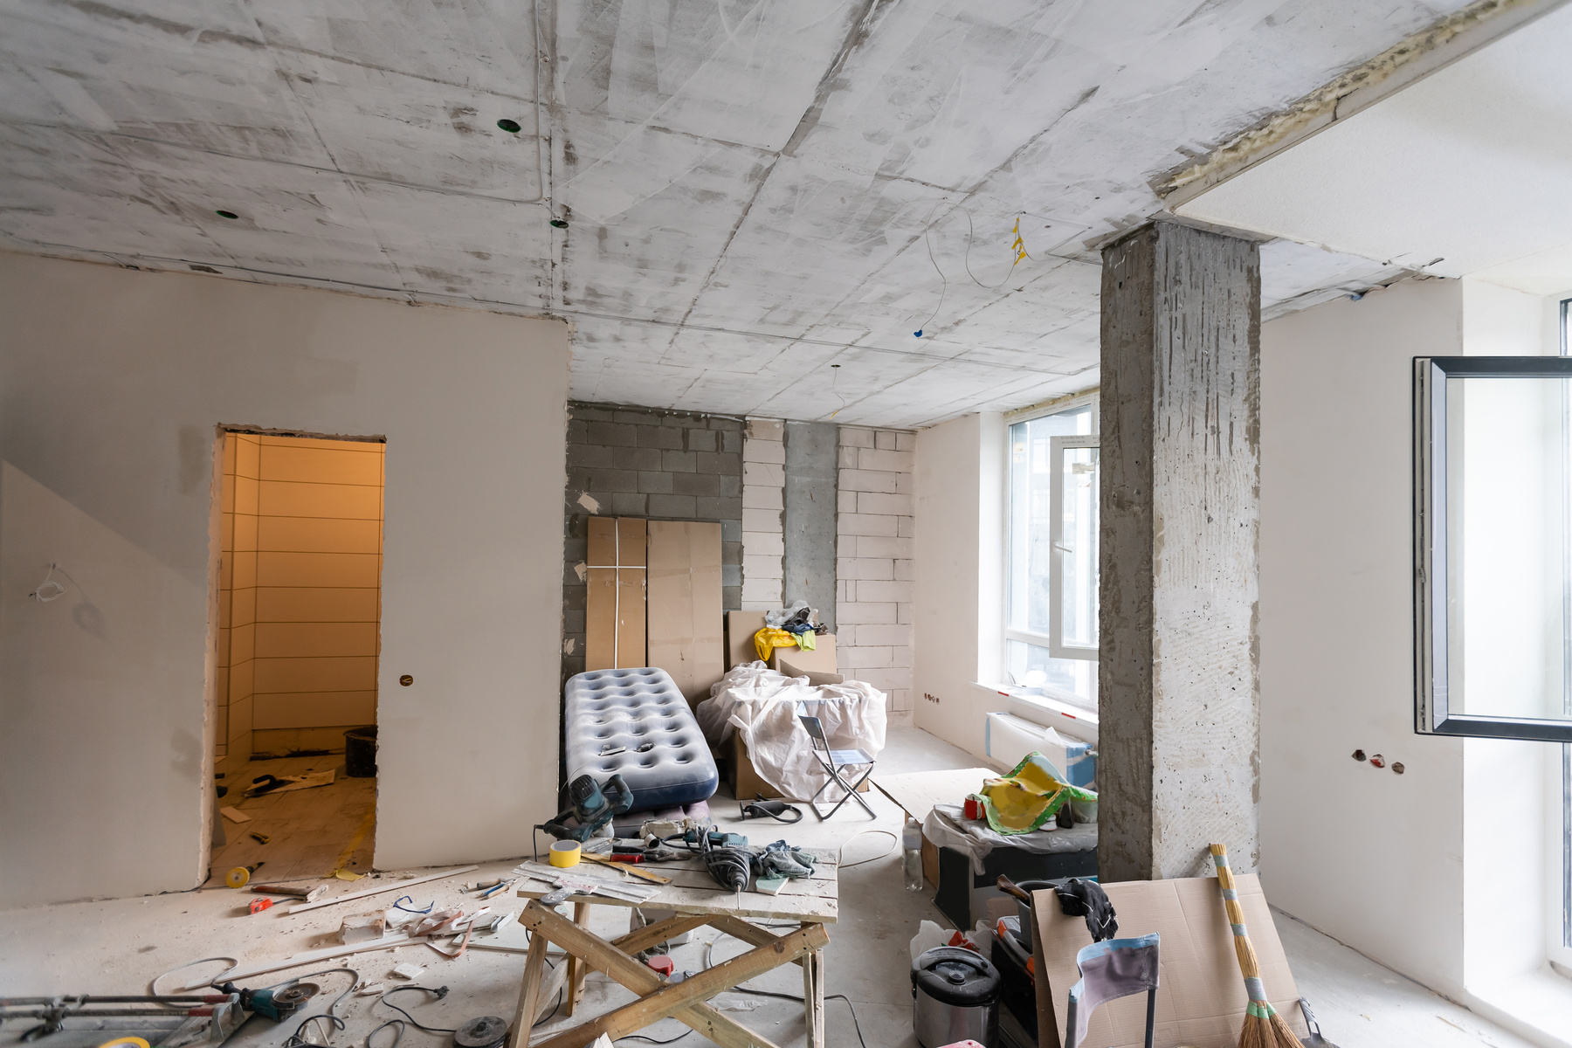
Welke soort werken
ZIJN VERZEKERBAAR ?
De Garantieverzekering kan voor volgende toepassingen afgesloten worden:
  coating op beton of staalstructuren,
  waterdichtingssystemen voor platte daken en terrassen,
  gevelbepleisteringssystemen (met en zonder isolatie),
  gevelbekledingen in verschillende materialen,
  betonherstellingen,
  kunststof gietvloeren (parkings, handelszaken, industrie.)
Wanneer zoals bij gevelrenovatie verschillende technieken samen toegepast worden, kunnen deze in dezelfde polis verzekerd worden.

Slide 7
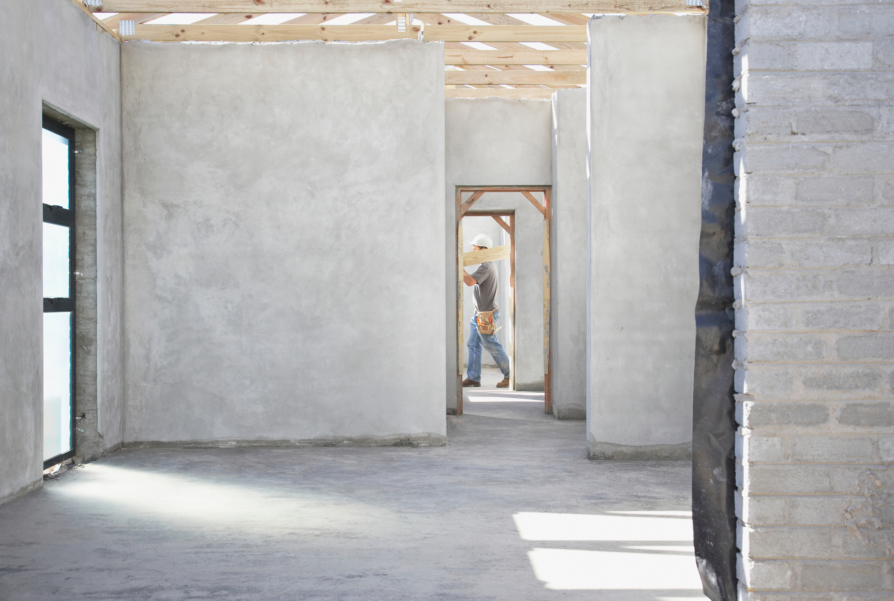
DUUR VAN DE POLIS
de polis kan worden afgesloten voor een duur van minimum 5 jaar en maximum 10 jaar.

Slide 8
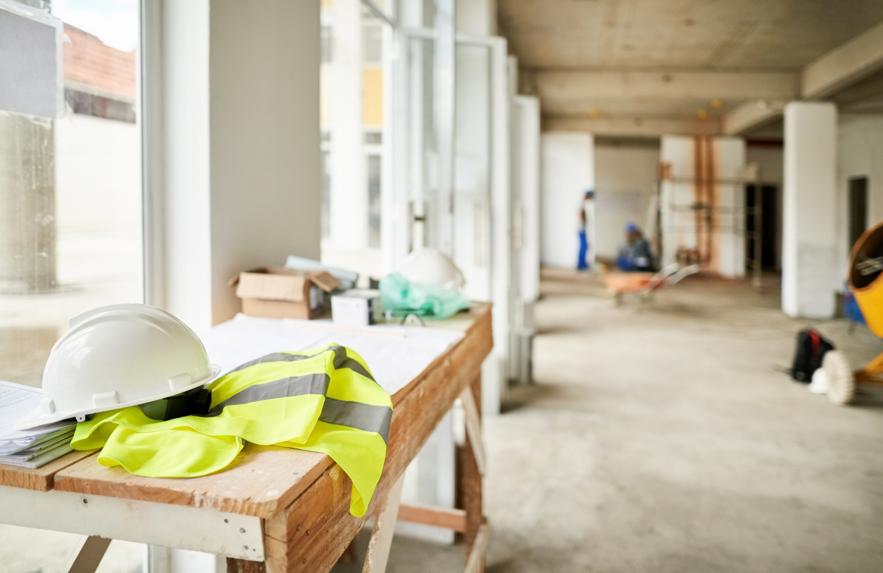
VERZEKERD BEDRAG
Het verzekerd bedrag is als volgt samengesteld:
  de som van de waarde van de werken (kostprijs van de
producten, de loonkosten en het materieel) gedekt door
de garantie,
  verhoogd met eventuele huurkosten van stellingen en
materiaalliften.

Slide 9
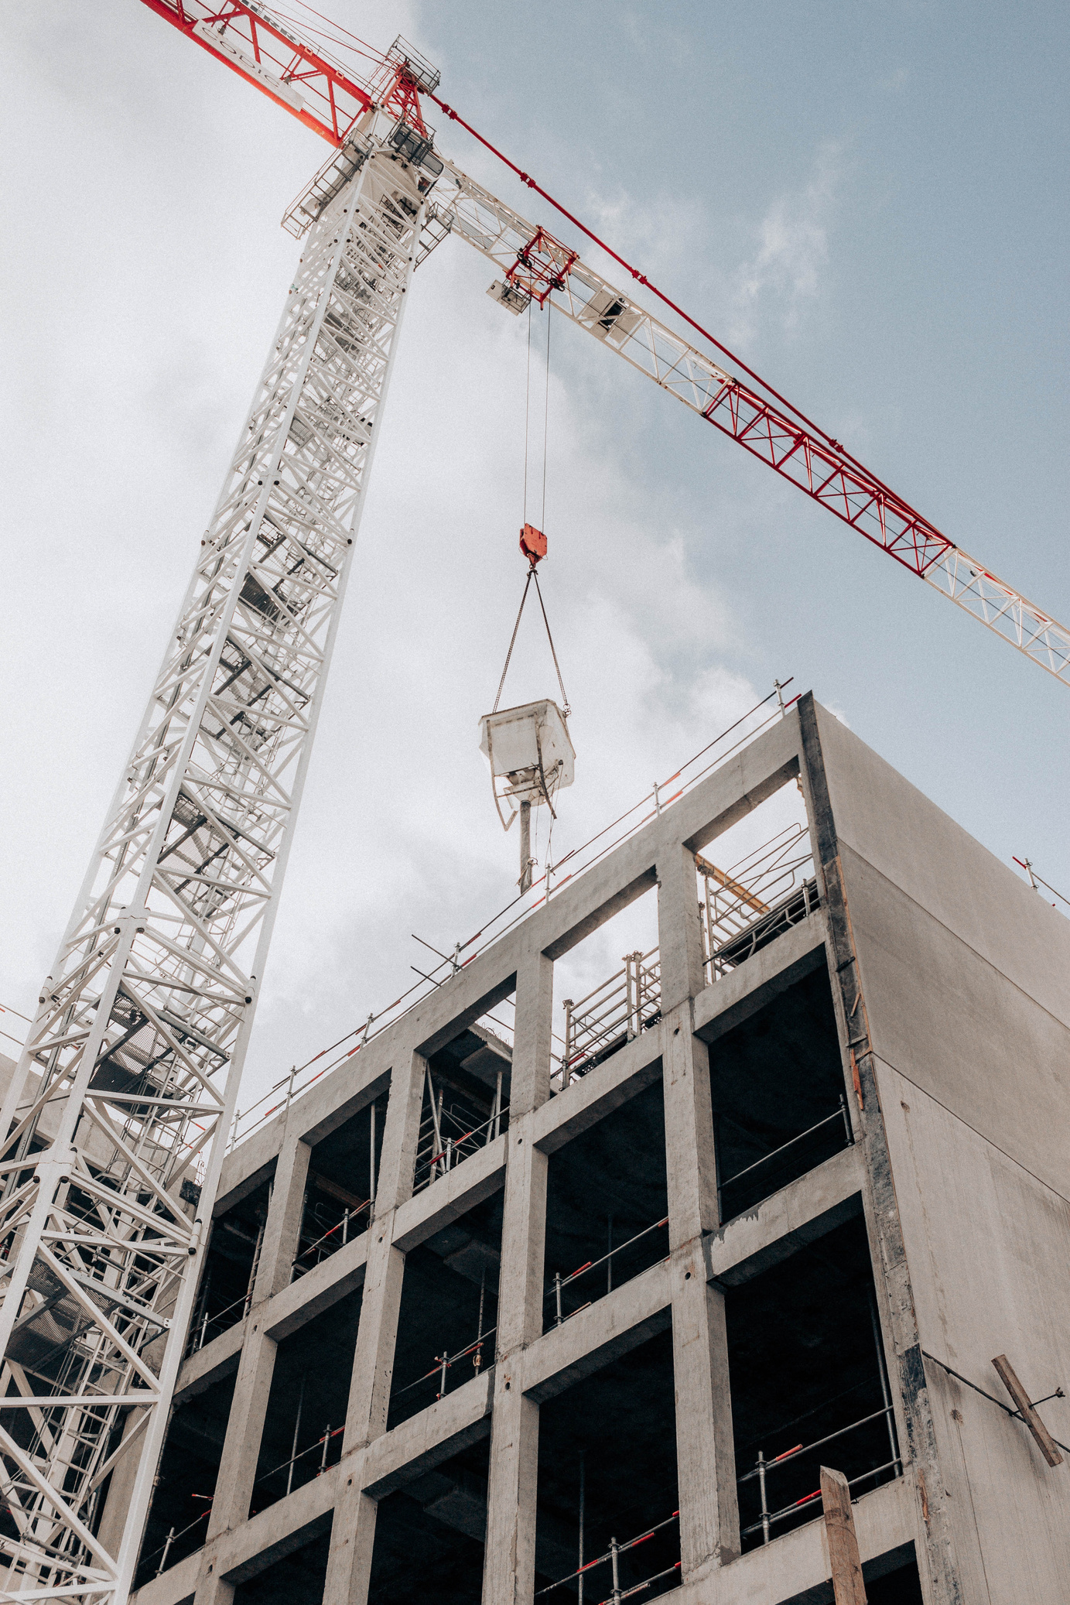
PROJECTPOLIS OF ABONNEMENTSPOLIS
  Bij een projectpolis wordt de Garantieverzekering voor een welbepaald werk afgesloten.
  De syndici of mede-eigenaars kunnen een projectpolis onderschrijven op maat van de uit te voeren gevelrenovatiewerken.
  Een werfaangifteformulier volledig ingevuld en ondertekend, maakt het mogelijk om een voorlopige dekking aan te bieden. Voor zover het controlebureau de verzekerbaarheid op het einde van de werken bevestigt, wordt de dekking definitief.

Slide 10
PROJECTPOLIS OF ABONNEMENTSPOLIS
  Bij abonnementspolissen is de verzekeringnemer meestal de fabrikant /verdeler van het verzekerde systeem (o.a. gevelbepleisteringssysteem op isolatie, waterdichtingssysteem voor terrassen, dakbedekkingen van platte daken, waterdichting van kelders, enz) die met deze verzekering een concurrentieel voordeel bieden aan hun erkende plaatsers.

Slide 11
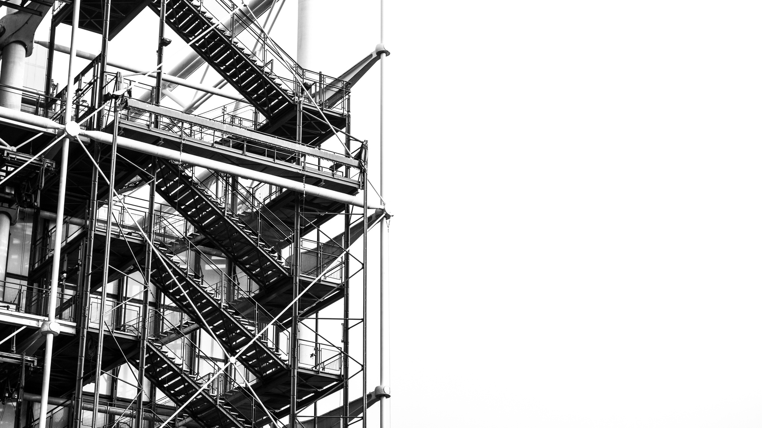
Verzekeringsattest, premie,
VRIJSTELLING EN SCHADEAANGIFTE
  Op het einde van de werken, na betaling van de premie, wordt er een verzekeringsattest (zie spécimen bij downloads) afgeleverd aan de eigenaar van het gebouw.
  De premie wordt berekend als een percentage van de totale waarde van de verzekerde werken, exclusief BTW (tenzij op uitdrukkelijke vraag).
  Bij schade wordt een vrijstelling van 10% afgehouden van het schadebedrag.

Slide 12
Verzekeringsattest, premie,
VRIJSTELLING EN SCHADEAANGIFTE
  Degressiviteit (toepassen van “slijtage”) wordt enkel toegepast bij een totaal verlies.
  In geval van schade contacteert de eigenaar van het verzekeringsattest Euracor en bezorgt een expertiseverslag waarin de vastgestelde gebreken en herstellingskosten vermeld staan.

Slide 13
  Euracor en de leden van de FEREB (de Belgische Federatie van specialisten in de Herstelling, Bescherming en Versteviging van Constructies in beton) ijvert voor een kwalitatieve aanpak van betonrenovatiewerken.
  De Europese referentienorm op gebied van betonrenovatie is de EN 1504, die de noodzaak op een controle van de werken in betonherstellling aanmoedigt.
  Om een kwaliteitsvolle en duurzame betonherstelling te garanderen, is een voorafgaandelijke diagnose noodzakelijk.
BETONHERSTELLINGEN

Slide 14
  Deze diagnose moet uitgevoerd worden door een organisme of een onafhankelijk studiebureau erkend door de verzekeraar.
  De diagnose bepaalt de oorsprong van de schade en maakt een nauwkeurige herstelmethode mogelijk.
  De geselecteerde producten en technieken beantwoorden aan de norm EN 1504 en hebben een BENOR-label.
  Een gecertificeerde BCCA aannemer kan de perfecte uitvoering van de werken met een duurtijd van 10 jaar garanderen.
BETONHERSTELLINGEN

Slide 15
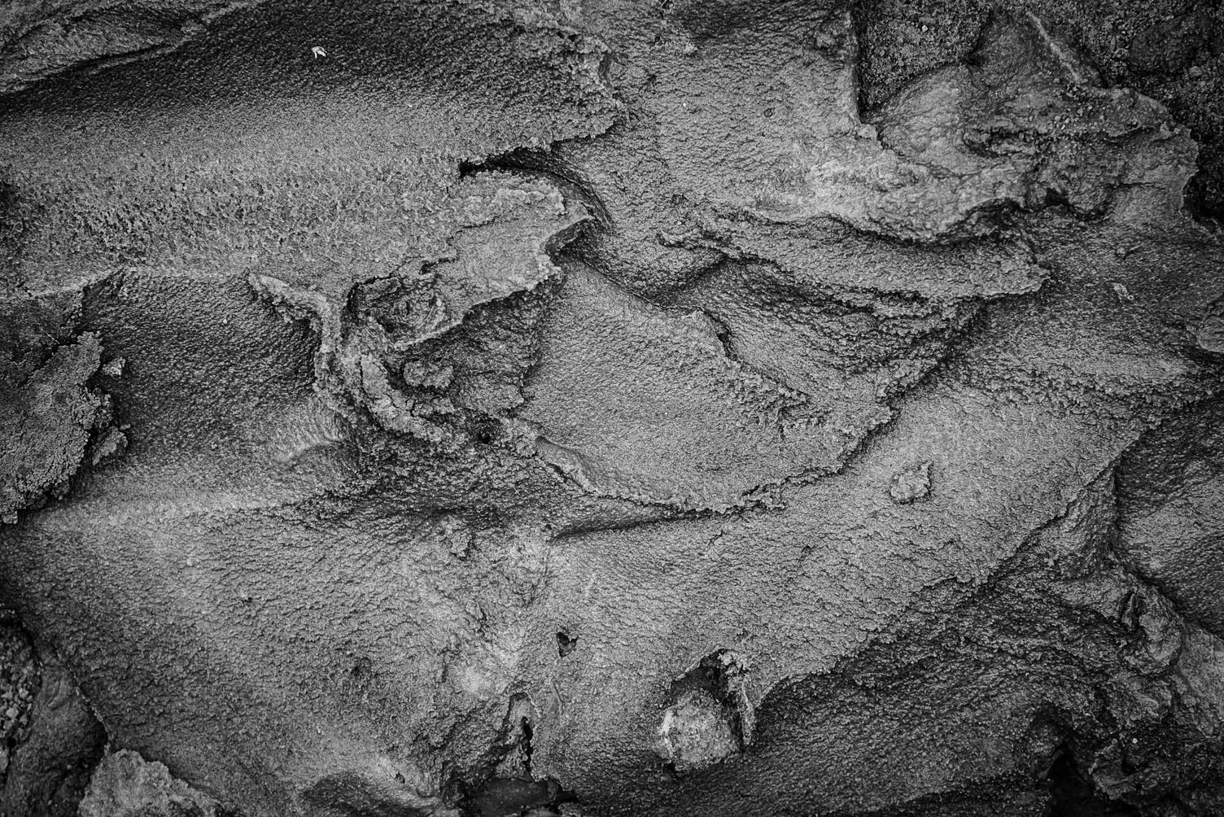
ONDERSCHRIJVINGSPROCEDURE
  Stap 1: bepaling van de te verzekeren producten en systemen
  Stap 2: analyse van het lastenboek/werken en de producten door een onafhankelijk controlebureau
  Stap 3: voorlopig akkoord van de verzekerbaarheid
  Stap 4: controle op de uitvoering door een erkend controlebureau
  Stap 5: na oplevering van de werken uitgifte van het definitief verslag van het controlebureau
  Stap 6: akkoord voor de waarborg
  Stap 7: waarborgcertificaat wordt bezorgd aan de waarborgbegunstigde op voorwaarde van betaling van de premie en de controlekosten

Slide 16
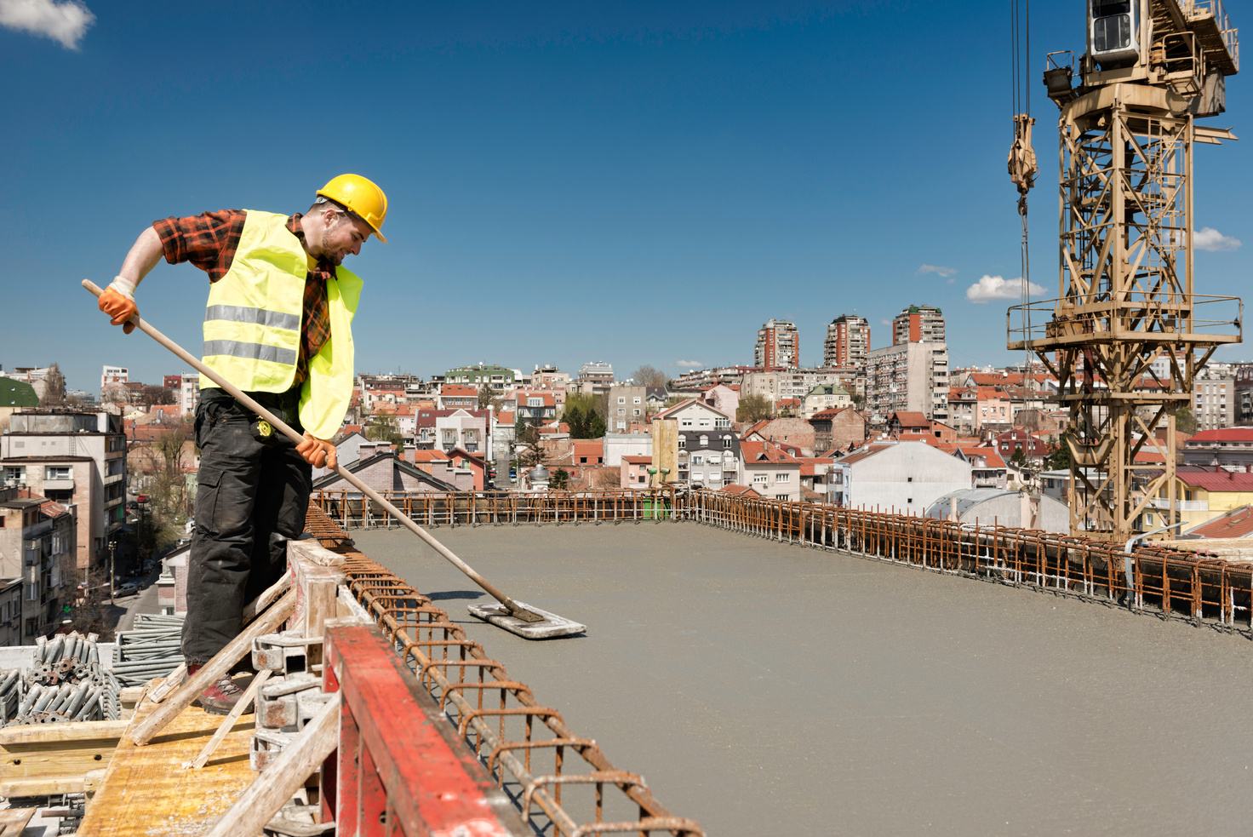
DE CONTROLE
  De verzekeraar PROTECT verbindt zich voor een lange periode zonder opzegmogelijkheid van de polis.
  De afsluiting van een garantieverzekering gaat steeds gepaard met een controle op de uitgevoerde werken door een erkend en gespecialiseerd controlebureau.
  Deze controle biedt een bijkomende zekerheid aan de bouwheer voor wat de kwaliteit van de uitgevoerde werken en de gebruikte producten betreft.

Slide 17
DE CONTROLE
  De kosten van deze controle zijn ten laste van de verzekeringsnemer.
  Euracor werkt met de volgende door de verzekeraar Protect erkende controlebureaus:
  Scicon worldwide bvba : Gunnar Ackx
  Chemie in Bouw bvba: Filip A. VANHAEREN
  Borms technics : Benny Borms
  Studie Bureau BDA : Carl Augustijn
  Socotec
  Scrl Seco

Slide 18
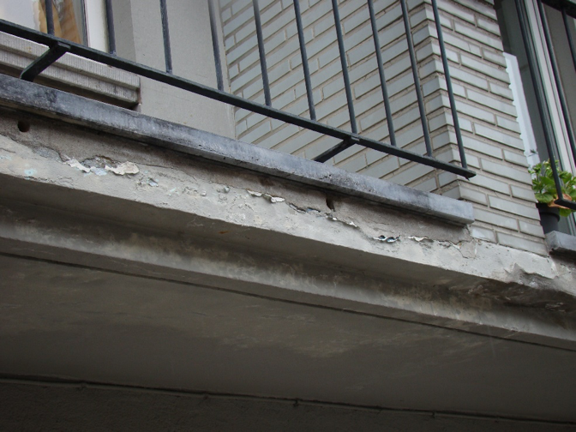
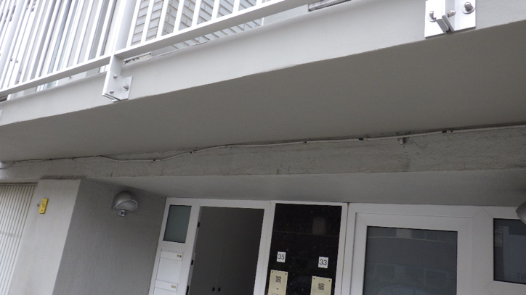
VOORBEELDEN VAN VERZEKERBARE WERKEN
BETONHERSTELLING EN HERSTELLING BORSTWERING
VOOR
NA

Slide 19
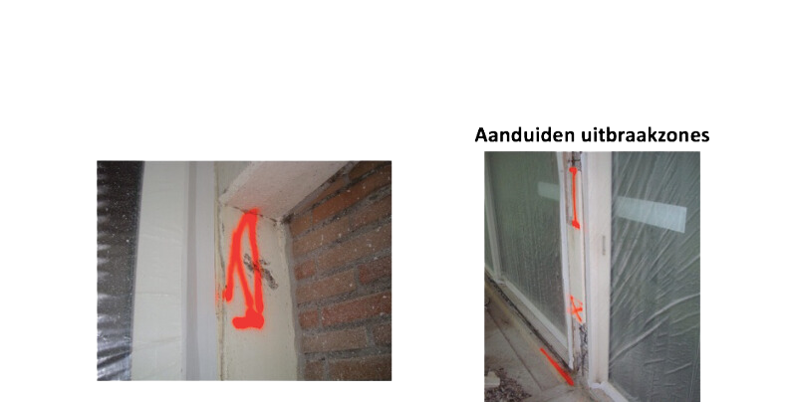
VOORBEELDEN VAN VERZEKERBARE WERKEN
BETONHERSTELLING: BELANG VAN DE CONTROLE
INSPECTIE : PRAKTISCH

Slide 20
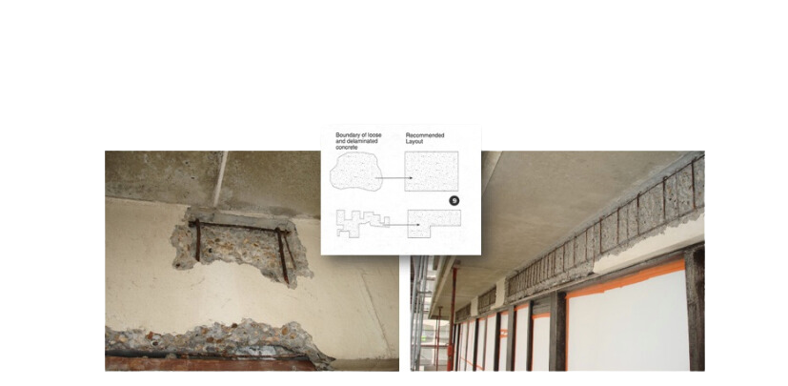
VOORBEELDEN VAN VERZEKERBARE WERKEN
BETONHERSTELLING: BELANG VAN DE CONTROLE
INSPECTIE : PRAKTISCH

Slide 21
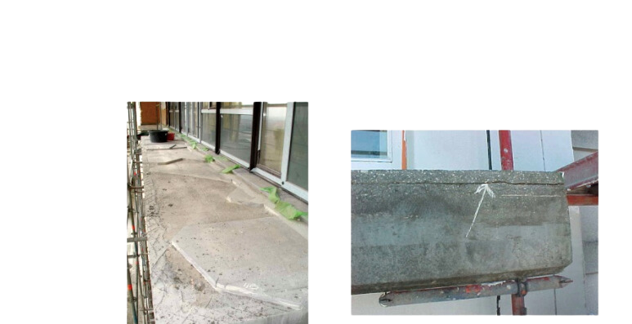
VOORBEELDEN VAN VERZEKERBARE WERKEN
BETONHERSTELLING: BELANG VAN DE CONTROLE
INSPECTIE : PRAKTISCH
DEKVLOEREN (CHAPE) : HECHTING !

Slide 22
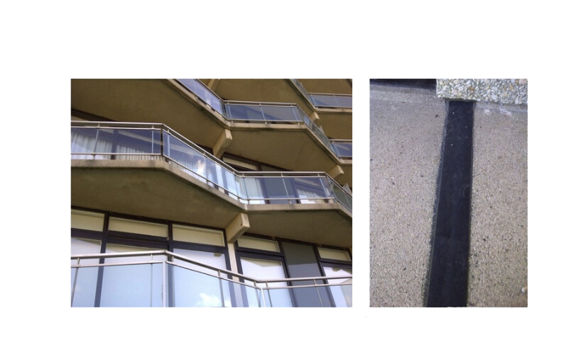
VOORBEELDEN VAN VERZEKERBARE WERKEN
RENOVATIE EN WATERDICHTHEID VAN TERRASSEN
MOEILIJKE VORM VAN DE BALKONS
VOEGAFDICTHTING IN EPDM ALS OPLOSSING?

Slide 23
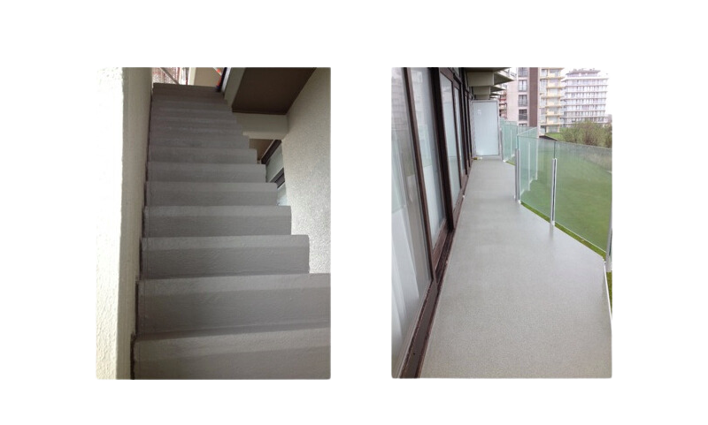
VOORBEELDEN VAN VERZEKERBARE WERKEN
RENOVATIE EN WATERDICHTHEID VAN TERRASSEN

Slide 24

DANK U
info@euracor.eu
Adolphe Demeurlaan 23 - 1060 Brussel

